Slide 1
TRANSPORTADORES INDUSTRIAIS
Murilo M. Ozol
Augusto Kloppel
Introdução à engenharia mecânica
UFSC 2017-1

Slide 2
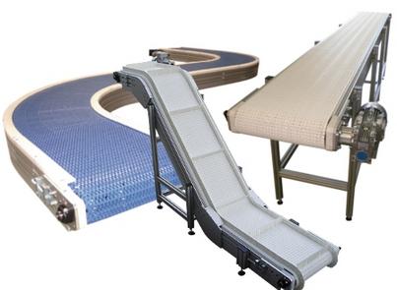
Movimentação de cargas
25% de todos os empregados;
55% de todo o espaço da fábrica;
87% do tempo de produção.

Slide 3
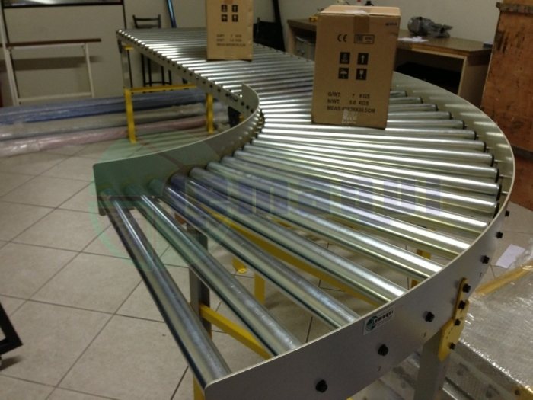
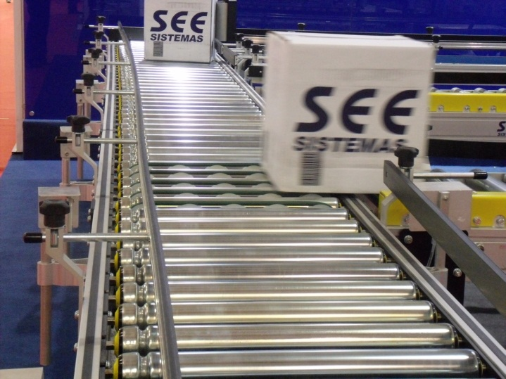
Transportadores por roletes
Indicado para cargas de pequeno porte;
Fácil montagem e manuseio;
Manuseio dos produtos durante o processo de produção;
Horizontais ou inclinadas;
Médio alcance e curvaturas de 180°

Slide 4
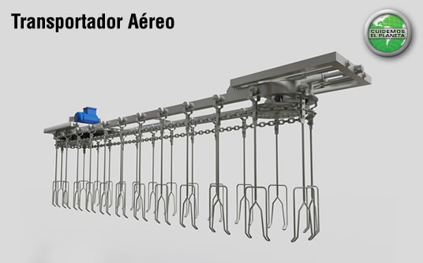
TRANSPORTADORES AÉREOS

Slide 5
TRANSPORTADORES AÉREOS
Transportadores aéreos são sistemas utilizados na indústria que deixam o produto suspenso.
Entre as suas vantagens estão:
A facilidade de transpor obstáculos e passagens dentro da fábrica;
A possibilidade de combinar curvas horizontais e verticais;
Otimização do espaço da fábrica;
Pode manejar ampla variedade de materiais;
Transporte de alta velocidade;
Menor dano à carga.

Slide 6
TRANSPORTADORES AÉREOS
Unidade de acionamento
Trilho
Corrente
Portadores
https://www.youtube.com/watch?v=o6lPwcuGyFQ

Slide 7
TIPOS DE TRANSPORTADORES AÉREOS
Monocarril
Bicarril
Eletrovias
Pontes gruas

Slide 8
Sistema Monocarril
Sistema de transporte contínuo sem nenhum apoio no chão para mover e manipular peças de todo tipo de peso.
Características:
Possibilidade que não exista apoio no chão;
Capacidade de transportar cargas de diversas características;
Flexibilidade de ambientes sem intervenção manual (altas temperaturas e substâncias tóxicas);
Mínima manutenção;
Possibilidade de variar a velocidade;

Slide 9
Sistema bicarril
Usado para produtos com pesos leves e médios.
Comumente utilizado em áreas de armazenamento, linhas de montagem, secagem e pintura.
Aplicações:
Possibilidade de acúmulo de produtos nas linhas antes de qualquer fase da operação
Distribuição de cargas a diferentes linhas e diferentes zonas operativas
O conjunto pode estar composto por diferentes tipos de transportadores no qual cada um deles pode ter velocidade diferente (isso varia com as exigências de aplicação)

Slide 10
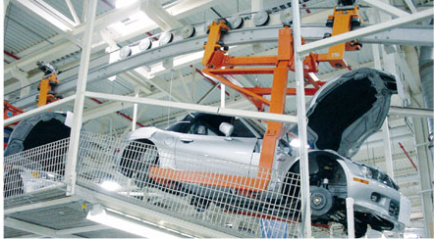
Monotrilho
São estruturas de transporte com carros autônomos movidos por um motor elétrico, o que permite uma capacidade de carga variável.
Características:
Permitem maior flexibilidade, permitindo a movimentação pelo caminho mais curto e controle da velocidade;
Seu custo é elevado.

Slide 11
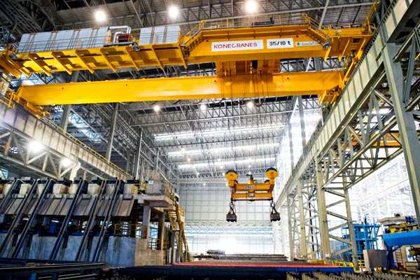
Pontes gruas
É uma máquina de elevação de movimento descontínuo destinado a elevar e distribuir cargas no espaço.
Aplicações
São comuns em obras de construções, portos e instalações industriais;
Existe uma grande variedade de gruas desenhadas de acordo com a finalidade proposta.

Slide 12
http://overheadconveyorsystems.com/
Link com vídeo que mostra como o sistema pode ser versátil

Slide 13
Transportadores por corrente e correia

Slide 14
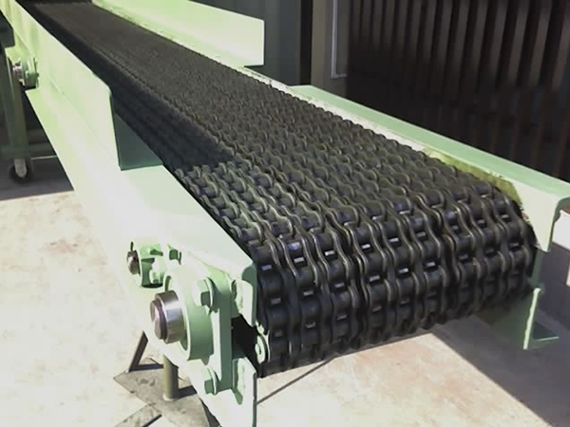
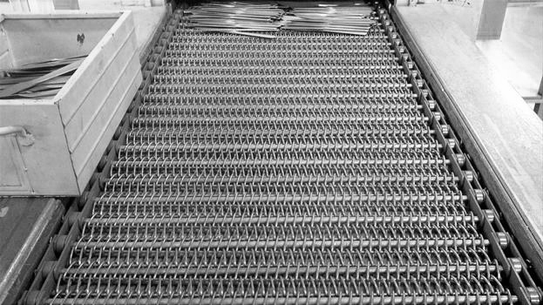
Transportadores por corrente
Utilizados para cargas de alto/médio porte e peso
Altas temperaturas
Constituídas de aço
Vida útil longa

Slide 15
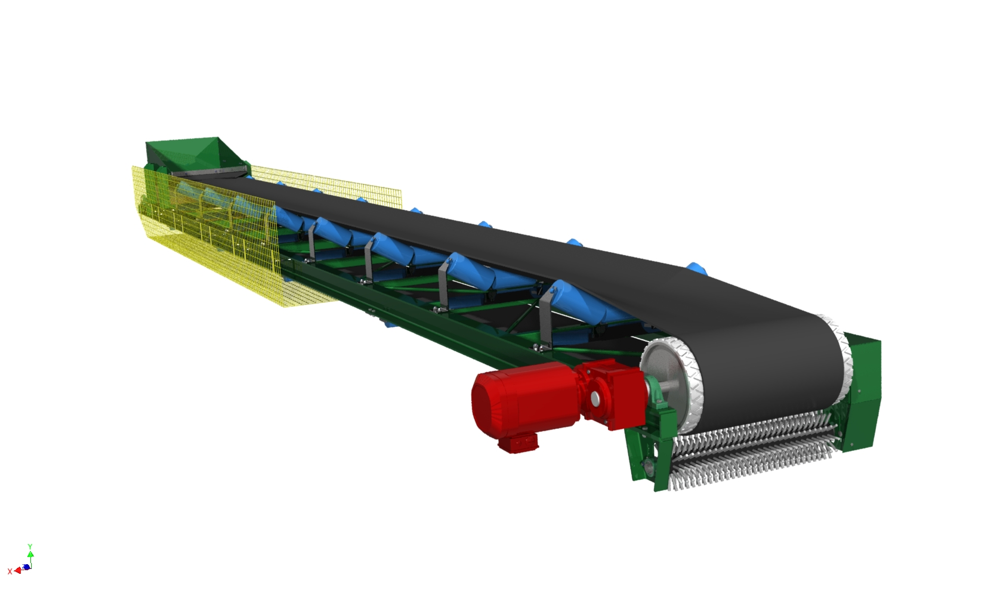
CORREIA TRANSPORTADORA

Slide 16
CORREIA TRANSPORTADORA
O QUE É?
Sistema utilizados para carregamento, abastecimento de materiais finos, úmidos ou abrasivos;
O transportador de correia é amplamente utilizado em setores industriais e de produção.

Slide 17
CORREIA TRANSPORTADORA
VANTAGENS:
Possibilidade de controle de velocidade e reversão para carga e descarga
Sem grandes necessidades de manutenção e com um preço competitivo no mercado de produções.

Slide 18
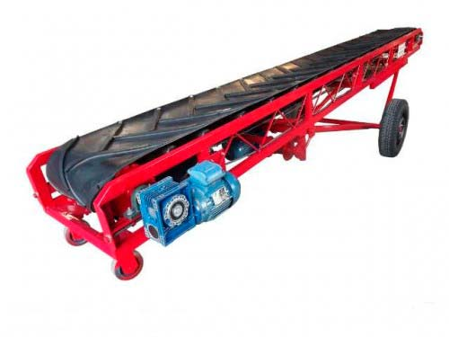
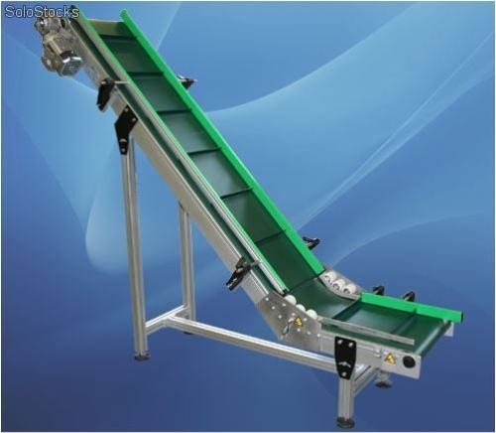
CORREIA TRANSPORTADORA
QUAIS SÃO AS CARACTERÍSTICAS?
Equipamento dimensionado conforme necessidade do cliente respeitando as condições básicas de projeto e desenvolvimento.

Slide 19
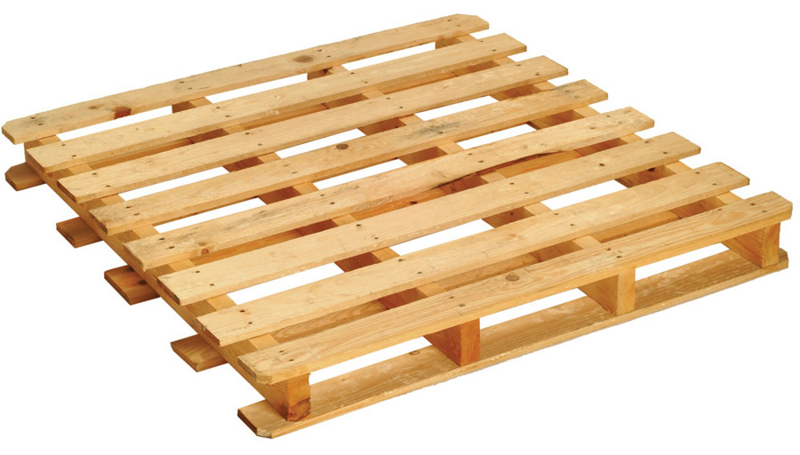
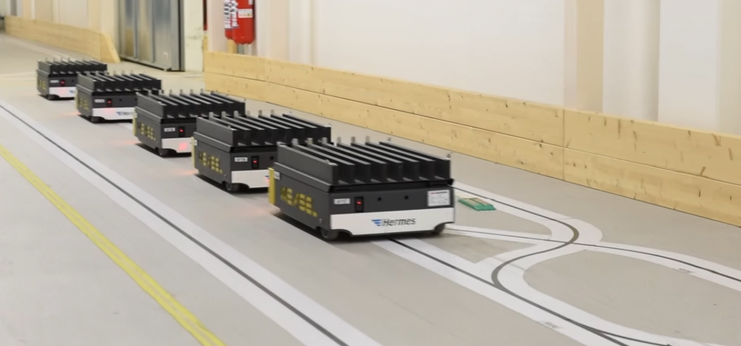
Equipamentos auxiliares
Paletes
Empilhadeiras
AGV(Automatic guided vehicles)

Slide 20
Referências bibliográficas
http://www.fimel.pt/pt/catalog/36
http://www.transliftbr.com/site/produtos-servicos/transportadores/transportadores-aereos
http://www.logitecsistemas.com.br/esteiras-roletes.php
http://www.transportedegraneis.ufba.br/apostila/cap5_tc.pdf
http://www.producao.ufrgs.br/arquivos/disciplinas/393_seq_8_movimentacao.pdf
http://www.dominissiniroletes.com.br/transportador-roletes.php
http://www.esteiratransportadora.com.br/correntes-transportadoras-industriais.html
https://www.youtube.com/watch?v=FKVlMgJZlf4

